Slide 1
안심클릭 고도화 화면 설계서
E304_서비스 신청 2단계(카드인증)
(2013.04.01)
본 문서는 어떠한 경우에도 공식적인 허가 없이 복사하거나 외부로 유출하는 일체의 행위를 금함

Slide 2
Revision History
Version | Updates | Author | Date
1.0 | Initial Draft | 임진혁 | 2014-04-01

Slide 3
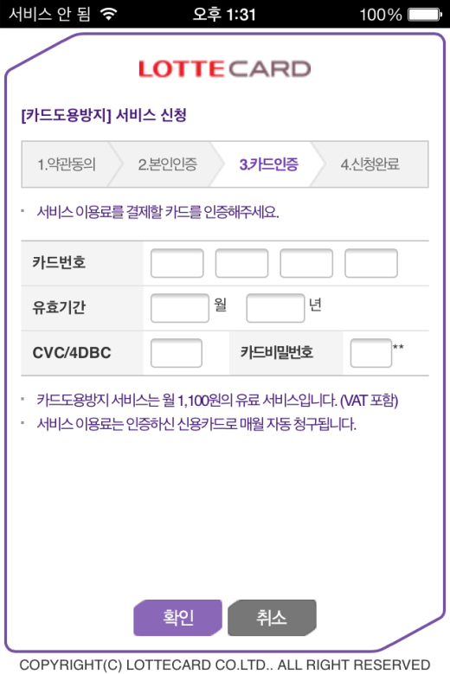
E304_서비스 가입 2단계(카드인증)
■ E304_서비스 가입 2단계(카드인증)
● 카드도용방지 서비스 신청 2단계(카드인증)
! Comment
1 | 서비스 신청 진행 단계를 알려준다.
2 | 카드번호 (비자,마스터 16자리, 아멕스 15자리) 입력
3 | 유효기간 월/년(각 숫자2자리) 입력
4 | CVC(비자, 마스터) 3자리 입력 4DBC(아멕스)4자리 입력
5 | 카드비밀번호 앞 두자리 입력
6 | 1. 카드번호 정합성 체크 2. 유효기간 정합성 체크 3. CVC/4BCD 정합성 체크 4. 카드비밀번호 정합성 체크 후 서비스 신청완료(E305)로 이동
7 | 취소 시 통합결제 본인확인(SB41)로 이동
1
`
2
`
3
`
4
4
`
`
6
7

